Slide 1
taun

Slide 2
Taun - xüsusi təhlükəli infeksiyalar qrupuna aid, təbii ocaqlı, müxtəlif yoluxma mexanizminə malik bakterial infeksiyadır. Ağır intoksikasiya, qızdırma, dərinin, limfa düyünlərinin, ağ ciyərlərin zədələnməsi və çox vaxt sepsisin inkişaf etməsi ilə xarakterizə olunur.

Slide 3
Taunun törədicisi Yersinia cinsinə aid, Yersinia pesTis adlanan kiçik, hərəkətsiz, spor əmələ gətirməyən, qram-mənfi baktteriyalardır.
Müxtəlif formada olurlar - sapvari, kürə şəklində, kolbaya oxşar və s. Xəstələrdən götürülmüş materiallardan aşkar edilmiş törədicilər oval formada, qurtaracaqları girdə, gödək çöplər şəklində görsənirlər. Bipolyar (qurtaracaqları daha yaxşı) boyanırlar

Slide 4
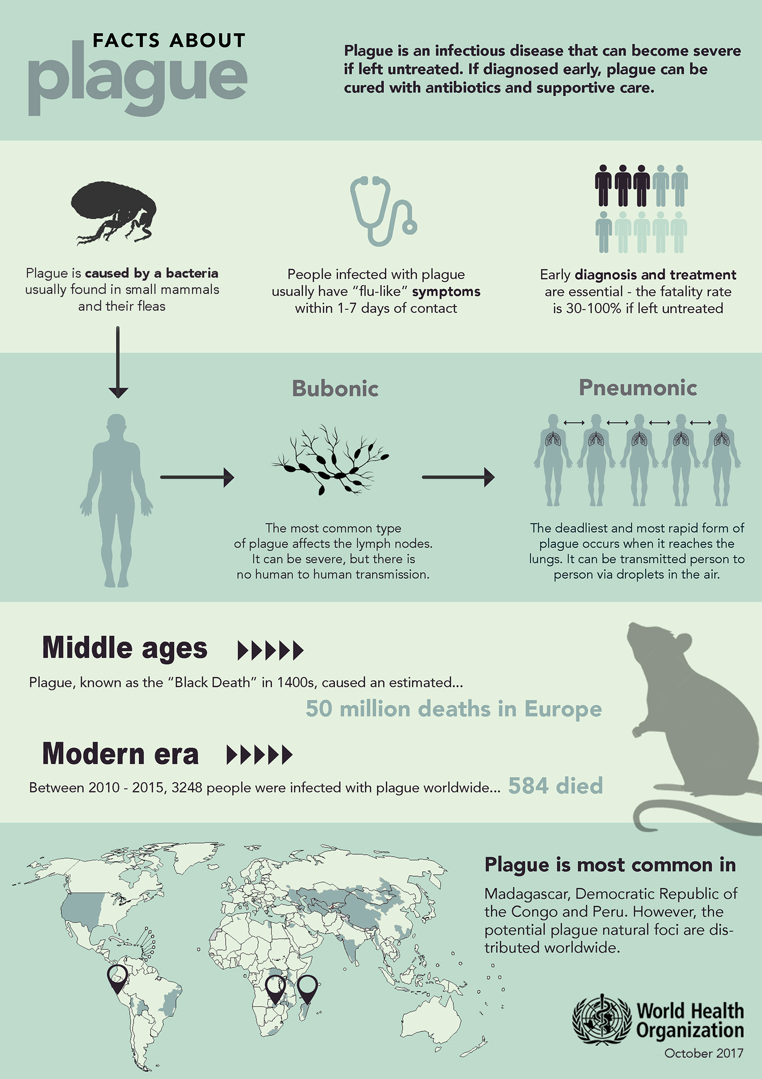
Epidemioloji nöqteyi nəzərdən taun zooan-tropanoz xəstəlikdir, əsas infeksiya mənbəyi gəmiricilərdir. Yayılmasında rol oynayan 200-ə yaxın gəmirici növü məlumdur. Təbii ocaqlı xəstəlikdir.

Slide 5
Gəmiricilər arasında xəstəliyin yayılmasında, saxlanmasında birələr əsas yer tuturlar. Müəyyən edilmişdir ki, qan sorarkən birələr 5000-ə yaxın taun çöpü udurlar. Onların mədə önü hissəsində sürətlə artıb çoxalan bakteriyalar 3 həftə müddətində özünəməxsus tıxac - taun bloku əmələ gətirərək birələrin həzm traktını bir növü blokadaya alır. Belə birələr qan sorarkən sorulan qan tıxaca dəyib orada olan taun bakteriyalarmın bir qismini də yuyaraq geri qayıdır, qanı sorulan gəmiricinin və ya insanın yoluxmasına səbəb olur.

Slide 6
insanın tauna həssaslığı bütün yaş qruplarında çox yüksək olub, xəstələnmə əmsalı 1-ə yaxındır (100%). Yoluxma müxtəlif yollarla mümkündür
Transmissiv-vəhşi gəmiricilərin, siçovulların və insanların çox sayda ola birə növləri ilə
Təmas- zədələnmiş dəri və ya selikli qişalardan
Alimentar-xəstə heybanın ətindən və ya bakteriyayla çirklənmiş digər qida məhsullarından istifadə
Hava-damcı –ağciyər taunu ilə xəstə insanlardan

Slide 8
patogenez
Taunun pato'genezində 3 mərhələ aynd edilir:
1.Törədicinin daxil olduğu yerdən limfogen yolla məhəlli limfa düyünlərinə gətirilməsi və orada çoxalaraq taun bubonlarmı əmələ gətirməsi. Bu mərhələdə taun çöplərinin bir qismi tələf olaraq ondan endotoksin xaric olur. Endotoksin qan elementlərinə, damar divarlarına, toxumalara birbaşa və komplement sistemini, neytrofılləri fəallaşdırmaqla dolayı yolİa təsir göstərir. Nəticədə bir sıra bioloji fəal maddələrin ifrazı baş verir. Mikrosiikulyasiyada, qanın laxtalanma sistemində pozğunluqlar meydana çıxır. Əvvəliər bu dəyişiklər yerli olub, inkubasion dövrə uyğun gəlir, sonralar isə endotoksinin miqdarı artdıqca proses dərinləşir və xəstəliyə məxsus klinik əlamətlər üzə çıxır. Bakteriyalar m daxil olduğu yerdə, dəri və selikli qi-şaiarda dəyişikliklər nadir hallarda büruzə versə də, məhəlli limfa düyünlərində hemorragik və nekrotik iltihab inkişaf edir. Onların baryer funksiyası zəifləmsi ilə əlaqədar törədicinin limfa damarları və qanla sonrakı yayılması baş verə bilər.
2. Törədicinin qana daxil olması - bakteriemiya mərhələsi. Limfa düyünlərinin kəskin nekrozu ilə əlaqədar onların baıyer funksiyası çox zəiflədiyindən bak-teriyalar qana keçərək daxili üzvlərdə çox saylı ocaqların əmələ gəlməsi ilə tauna xas olan septiki - hemorragik prosesə səbəb olur. Qeyd etmək lazımdır ki, qanın bakteriosid faktorlarının taun çöplərinə təsiri çox zəifdir. Ona görə də onlar qanda 1 ayadək saxlanıla bilirlər. Taun zamanı patoloji proses lap əvvəldən də nə daxil olduğu yerdə, nə də məhəlli limfa düyünlərində heç bir dəyişiklik vermədən də sepsis tipində inkişaf edə bilər.
3. Septisemiya mərhələsi - törədicilərin retikuloendotelial baryeri keçərək qanla yayılması və müxtəlif üzvlərə disseminasiyası. Bu zaman faqositar fəallıq aşağı düşdüyündən retikuloendotelial sistemin müdafiə qabiliyyəti zəifləyir. Antitellərin taun çöplərinə qarşı mübarizəsi isə köməkçi əhəmiyyət daşıyır və gec meydana çıxır.

Slide 9
Xəstəlik şiddətli üşütmə, titrətmə, temperaturun 39-40°C-dək yüksəlməsi ilə başlayır. Güclü baş ağrıları, baş gicəllənmə, kəskin zəiflik, bel ağrıları, yanğı hissi olur. Xəstələrin özünəməxsus xarici görünüşü olur. Üz, konyuktiva hiperemi-yalaşır, dodaqlar quru, dil böyümüş, ödemləşmiş, quru, təbaşiri xatırladan ağ, qalın ərplə örtülmüş (“təbaşir dil”) olur. Getdikcə intoksikasiya şiddətlənir, xəstəni yanğı üzür. Şüur alaqaranlıqlaşır, danışıq başa düşülməz olur. Hərəkətlərin koordinasiyası pozulur, ləngər vuraraq yeriyir, alkoqoldan dəmləşmiş adamı xatırladır. Bəzən yataqdan durmağa belə taqəti olmur. Bir qisim xəstələrdə isə ağır vəziyyətdə olmalarına baxmayaraq son dərəcədə yüksək oyanıqlıq meydana çıxır. Narahat olur, ora-bura vurnuxur, həddən çox danışır, sayıqlayır, qaçmağa çalışırlar.

Slide 10
Törədicinin aspirasion yolla daxil olması ilə əlaqədar olaraq ağ ciyər taununun patogenezinin müəyyən özünəməxsusluqları var. Alveollara düşən bakteriyalar ilkin bubonlarda olduğu kimi nekrotik iltihabi prosesin inkişafına səbəb olur. Al-veol divarları tezliklə dağılır və törədicilər qana daxil olurlar. Prosesin ümumiləşməsi bubon formadan fərqli olaraq xeyli tez baş verir. Törədici və onların toksin-lərinin tez və kütləvi sürətdə qana daxil olması ağır intoksikasiya verir, paralel olaraq tənəffüs yolları selikli qişasının iltihabı və regionar limfadenit də inkişaf edir.

Slide 11
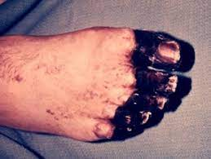
Çox ağır gedişlərdə xəstə göyərir, üzün cizgiləri dərinləşir, gözün altı qaralır. Üzdə əzab, qorxu, ümidsizlik ifadəsi verən donuqluq müşahidə edilir - "taım maskası”. Dəri quru, isti olur. Çox saylı petexiyalar, hətta böyük sahələri əhatə edən hemorragiyalar meydana çıxır. Sonradan bu hemorragiyalar meyitdə tünd rəng alır ki, bu da xəstəliyə el arasında “qara ölüm” adı verilməsinə səbəb olmuşdur.

Slide 12
Ürək-damar sisteminin toksiki zədələnməsi əlamətləri meydana çıxır, ürək sərhədləri genişlənir, tonlar karlaşır, getdikcə şiddətlənən taxikardiya (120-160 vurğu) olur, A/T düşür, aritmiya meydana çıxır, təngnəfəslik, sianoz qeyd edilir. Azacıq bir gərginlik ağ ciyər ödemi əlamətləri ilə gedən ürək astmasının inkişafına səbəb ola bilər. Tənəffüs çatışmazlığı və digər üzvlərin fəaliyyətinin pozulması baş verir. Qaraciyər və dalaq böyüyür. Oliquriya inkişaf edir, sidikdə zülallar aşkar edilir, periferik qanda neytrofilli leykositoz, sola meyililik olur. EÇS yüksəlir. Eritrositlərin miqdarı, hemoqlobin az dəyişir.

Slide 13
Klinik təsnifatı:
Əsasən məhəlli formalar: dəri, bubon, dəri-bubon
Daxilə yayılan və ya yayılmış forma: 1-li septiki, II-li septiki
Xaricə yayılan forma: I-li ağ ciyər, II-li ağ ciyər, bağırsaq.

Slide 14
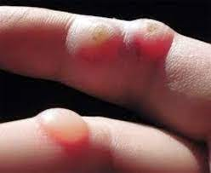
Dəri forması- törədicinin daxil olduğu yerdə (əsasən üzdə, boyunda, ətraflarda) əvvəl qırmızı ləkə, sonra ardıcıl olaraq vezikula, pustula. xora əmələ gəlir. Sudurcuqda maye əvvəl şəffaf olur, sonra bulanlıqlaşır, qansızma nəticəsində tünd qırmızı rəng alır. Hiperemiyalı, ödemli haşiyə ilə əhatə olunur və kəskin ağrı verir. Sudurcuq dağıldıqdan sonra dibi saıı, kənarları düzgün olmayan və sağlam toxumadan çəhrayı haşiyə ilə ayrılan xora əmələ gəlir. Xora tünd qartmaqla örtülür.
Taun xorası uzun sürməsi, gec sağalması ilə xarakterizə olunur. Sağaldıqdan sonra çapıqlaşma verir. Taunun dəri forması nadir hallarda (3-4%) təsadüf edir və çox vaxt dəribubon formaya keçir. Qeyd etmək lazımdır ki, taunun digər istənilən formasında da dəridə hemorragik səpgilər, sudurcuqlar, bullyoz törəmələr, karbunkullar və s. şəklində dəyişikliklər müşahidə edilə bilər.

Slide 15
B u b o n f o r m a - bu zaman kardinal əlamət tək-tək və ya çox sayda əmələ gələn bubonlar - kəskin ağrılı, böyümüş limfa düyünləridir. Bubon adətən tək olur, bəzi hallarda iki və daha artıq ola bilir. Əsasən bud, qasıq, tək-tək hallarda qoltuqaltı, boyun limfa düyünlərində qeyd edilir. Bubonun formalaşma prosesi özü mühüm diaqnostik əhəmiyyət daşıyır. Ən erkən əlamət bubonun lokallaşacağı yerdə xəstəni məcburi vəziyyət almağa, həmin tərəfə əyilməyə məcbur edən şiddətli ağrıların olmasıdır. Ağrılı, bərkimiş limfa düyünü əllənir. Kiçik bubon daha ağrılı olur, nəinki böyük. Sonralar limfa düyünləri böyüyərək bir-biri ilə və ətraf toxumalarla birləşmiş şəkildə konqlomeratformalaşdırır. Konqlomerat ağrılı və hərəkətsiz olub, sərhədlərini təyin etmək olmur. Konsistensiyası bərk, üzərindəki dəri isti, gərilmiş, hamar, parlaq, qırmızı və ya tiind-qırmızı rəngdə olur. Taun zamanı limfanqoit olmur. Bubon getdikcə yumşalır, xəmirvari olur, fluktasiya sahələri meydana çıxır. Deşilir, yaşıl-sarı rəngli, qatı irin xaric olur.

Slide 16
I-li septiki for m a - 1-3% hallarda rast gəlinir. Bu zaman dəridə, məhəlli limfa düyünlərində, ağ ciyərlərdə dəyişiklik qeyd edilmir. Dəridə yalnız birə dişləmələrinin izləri aşkar edilə bilər. Bir neçə saatdan 1-2 günədək çəkən qısa müddətli inkııbasion dövürdən sonra çox kəskin başlayır və inkişaf edərək sürətlə proqressivləşir. Xəstələrdə ağır intoksikosiya əlamətləri - üşütmə, titrətmə, güclü baş ağrıları, əzələ ağrıları, temperaturun yüksək rəqəmlərə qalxması qeyd edilir. Tezliklə vəziyyət pisləşir, sayıqlama, oyanıqlıq meydana çıxır. Meninqoensefalit əlamətləri ola bilər. Hemorragik sindrom - dəri, selikli qişalra, daxili üzvlərə qan-sızma baş verir. Hematuriya, qanlı ishal və qan qusma, ağ ciyərlərdən qan hayxır-ma, burundan qan axma olur. Qaraciyər, dalaq böyüyür, bir neçə saata İTŞ inkişaf edir. Xəstəlik bir neçə saat dan 3 günədək çəkir, adətən ölümlə nəticələnir, sağalma nadir hallarda qeydə alınır. II -1 i s e p t i k i forma- digər kliniki formaların (dəri, bubon və s.) ağırlaşması olub son dərəcə ağır gedişi, II-li ocaqların, bubonların, şiddətli hemor-ragik sindromların meydana çıxması ilə xarakterizə olunur.

Slide 17
I -1 i ağ ciyər forması - kliniki gedişinin son dərəcə ağır olması və epidemioloji cəhətdə təhlükəliyi ilə seçilən formadır. İnkubasion dövr 1 neçə saatdan 1-3 günədək çəkir. Kəskin başlayır. Kliniki gedişində sürətlə inkişaf edən 3 dövr ayırd edilir: a) Başlanğıc dövr - ümumi əlamətlər qeyd edilir. Kəskin üşütmə ilə temperatur yüksəlir, şiddətli baş ağrısı, qusma olur. I günün axırlarında döş qəfəsində kəsi-ci ağrılar, taxikardiya, təngnəfəslik, bəlğəmli öskürək, sayıqlamalar, meydana şıxır. Quru taun pnevmoniyasında bəlğəm az olsada, digər hallarda çox miqdarda olur və əvəllər şəffaf, şüşəyəbənzər, suvaşqan, sonra köpüklü, paslı, bir qədər qan qarışıq, nəhayət qanlı olur. Bəlğəmdə çoxlu miqdarda törədicilər aşkar edilir. Çoxlu duru bəlğəm olması taunun ağ ciyər formasının xarakterik əlamətlərindəndir və miqdarı gündə 1-neçə litrə çata bilir. Ağ ciyərlərin auskultasiyası zamanı xəstənin son dərəcədə ağır vəziyyətinə uyğun gəlməyən, çətinliklə təyin edilən zəifləmiş tənəffüs, tək-tək quru və yaş xırıltılar, kripitasiya aşkar edilir.

Slide 18
b) Qızğın dövr - bir neçə saatdan 2-3 günədək davam edir. Temperatur yüksək olaraq qalır. Üzün hiperemiyalaşması, qızarmış, "qanla dolu” gözlər diqqəti çəkir. Ağ ciyər əlamətləri şiddətlənir. Kəskin təngnəfəslik baş verir. Tənəffüs tezləşir, 1 dəqiqədə 50-60 dəfəyə çatır, səthi olur. Urək tonları karlaşır, nəbz tezləşmiş, aritmik olur, arterial təzyiq düşür.
c) Terminal dövr - xəstənin vəziyyəti son dərəcə ağır olur. Sopor vəziyyət inkişaf edir. Təngnəfəslik şiddətlənir. Nəbz tezləşmiş, sapvari, A/T demək olar ki, təyin edilmir. Dəridə geniş sahələri əhatə edən qansızmalar meydana çıxır. Rəngi göyərir, sonra boz torpaq rəngini alır. Burun sivriləşir, gözlər çuxura düşür. Xəstəni ölüm qorxusu alır, tezliklə komaya düşür.

Slide 19
Taunun laborator diaqnozu patoloji materialda törədicinin aşkar edilməsinə əsaslanaraq qoyulur. Bu məqsədlə xəstələrdən bubon, yara, karbonkul möhtəviyya-tı və ya punktatı; ağ ciyər formasında bəlğəm və ya burun-udlaqdan yaxma; septiki formada qan, sidik, qusuntu kütləsi; meyiddən qan, sümük iliyi və daxili üzvlərdən kəsiklər götürülüb müayinə edilir. Mikroskopiya aparılır. Qram üsulu ilə bipolyar boyanmış taun çöplərinin aşkar edilərək 1 saat müddətində ilkin diaqnoz qoyulur. Son diaqnostika məqsədi ilə patoloji material aqarda əkilib +28°C-də 12-14 saat müddətində törədicinin kulturası alınır. Kultuıanın identikasiyası 3-5 gun çəkir. İlkin diaqnostika məqsədi ilə seroloji müayinə üsullarından - DHAR, antigenlərin və antitellərin neytirallaşdırma reaksiyası - ANNR, ATNR, qeyri-fəal hemaqlutiasiya reaksiyasının ləngiməsi kimi üsullardan da istifadə edilir.

Slide 20
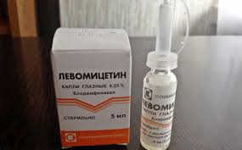
Streptomisin taunun bütün formalarında yaxşı təsir göstərir. Bubon formada 0,5- 1,0 q-dan gündə 3 dəfə, septiki - ağ ciyər formasında 1,0 q-dan 4 dəfə, 4-5 gün sonra isə 0,75 qdan gündə 3 dəfə verilir. Levomisetin ilk günləri gündəlik doza 6-8 q olmaqla təyin edilir. Sonrakı günlər xəstənin vəziyyəti yaxşılaşdıqca doza endirilir. Ağ ciyər və septik formaların müalicəsində levomisetin və streptomisini kombino edilmiş şəkildə də tətbiq edirlər. Bu zaman streptomisinin dozası 0,25-0,5 q-dan gündə 3 dəfə təyin edilir. Son illər streptomisinin və levomisetin kombinasiyasına gündə 0,3q dokso-siklin və ya 4-6 q tetrasiklin (peros) əlavə edilir. Streptomisinin və levomisetinin dozası əvvəlki kimi saxlanılır. 5 gün verilir və xəstənin vəziyyəti yaxşılaşdıqca doksosiklinin dozası aşağı salınır.

Slide 21
Taun ocaqlarında epidemik göstəriş olarsa profilaktik vaksinasiya aparılmalıdır. İlk növbədə yoluxma ehtimalı yüksək olan əhali qrupları - çobanlar, ovçular, geoloqlar, taun əleyhinə stansiya işçiləri və digərləri vaksinasiyaya cəlb edilməlidirlər. Taun bakteriyalarının EV ştammlarından hazırlanmış diri vaksinalar istifadə edilir. Peyvənd dəri üzərinə və ya dəri daxilinə aparılır. Peyvənddən sonra 6 ay davam edən immunitet yaranır. Peyvənd xəstələnmə hallarının azalmasına səbəb olur. Bununla belə peyvənd olunmuşların da xəstələnməsi mümkündür.

